Slide 1
Типи текстів
ІІІ тиждень
Урок № 2

Slide 2
ПРИГОТУЙ ВЧИСЬ
Уважно читати
Охайно писати
Розрізняти типи текстів
Шукати слова за ознаками
Підручник з української мови
Робочий зошит
Ручку, олівець

Slide 3
Крок 1. приготуйся писати у зошиті
Запиши число.
Пропиши каліграфічно першу літеру свого імені – велику і маленьку.
Добери і запиши слово, в якому ця буква перша, слово, де ця буква в середині і слово, в якому ця буква остання.

Slide 4
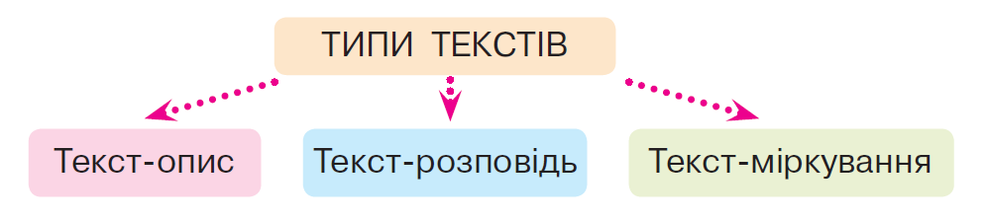
Крок 2. Пригадай
Який?
Що сталося?
Що відбулося?
Чому?

Slide 5
Крок 3. Працюємо з підручником
Прочитай правило на стор. 100.
Прочитай текст вправи 252 на стор.99.
Доведи, що це текст – розповідь.

Slide 6
Крок 4. працюємо у зошиті
Спиши зачин історії – перше речення.
За допомогою стрілочок і питань встанови зв’язок між словами.

Slide 7
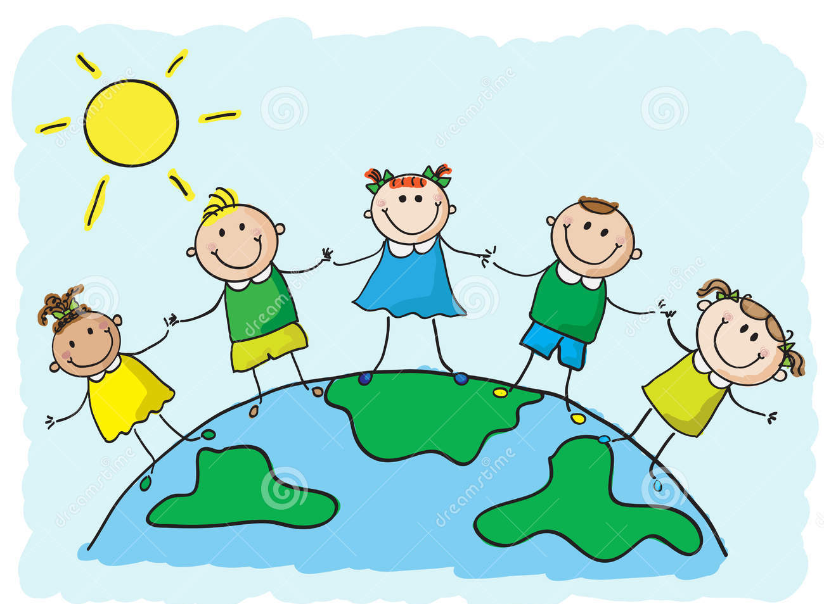
Стоп урок!
Попий води.
Зроби розминку.

Slide 8
Крок 5. шукаємо слова
Випиши з тексту вправи 252 слова, в яких кількість букв і звуків різна, зроби звукові схеми до них.
Пам’ятай – іменники виписуємо разом зі службовими словами.
Наприклад: У вольєрі.

Slide 9
Урок закінчено!
Дякую за роботу!

